Slide 1


Slide 2
Le socle commun représente ce que tout élève doit savoir et maîtriser à la fin de la scolarité obligatoire…Il rassemble l’ensemble des connaissances , compétences , valeurs et attitudes nécessaires pour réussir sa scolarité , sa vie d’individu et de futur citoyen.
« L’EPS a pour finalité de former un citoyen lucide , autonome , physiquement et socialement éduqué dans le souci du vivre ensemble. »

Slide 3
« L'EPS amène les enfants et les adolescents à rechercher le bien-être et à se soucier de leur santé.
Elle assure l’inclusion …des élèves à besoins éducatifs particuliers..l'EPS initie au plaisir de la pratique sportive. »

Slide 4
SOCLE COMMUN …et activités de l’élève.
Domaine 1 : Les langages pour penser et communiquer. ..communique , argumente , comprend , justifie…
Domaine 2 : Les outils et méthodes pour apprendre... Résout , s’entraîne , coopère , gère un projet…
Domaine 3 :La formation de la personne et du citoyen…. Respecte les autres , ses engagements , s’implique , s’engage …
Domaine 4 :Les systèmes Naturels et techniques. Pratique …observe , manipule , expérimente , démontre ,argumente…
Domaine 5 : Les représentations du monde et de l’activité humaine… Etudie , conçoit , produit ,formule des hypothèses , ..

Slide 5
5 Compétences générales :
Développer sa motricité et apprendre à s’exprimer en utilisant son corps
S’approprier par la pratique sportive des méthodes et outils
Partager des règles , assumer des rôles et des responsabilités
Apprendre à entretenir sa santé par une activité régulière
S’approprier une culture physique sportive et artistique

Slide 6
4 champs d’apprentissage
Produire une performance optimale mesurable à une échéance donnée.
Adapter ses déplacements à des environnements variés
S’exprimer devant les autres
Conduire et maîtriser un affrontement collectif ou inter individuel

Slide 7
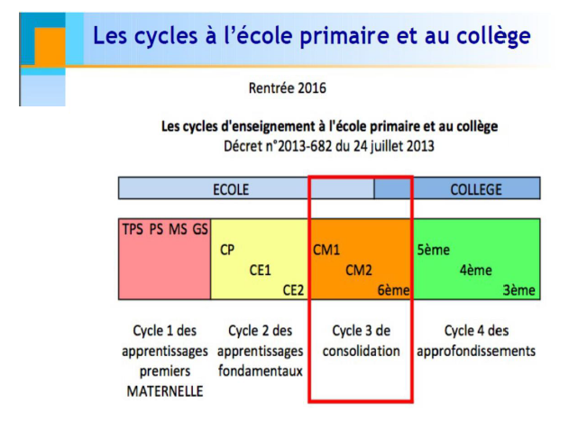
Nouveaux cycles
Notes:
08/02/2017
<numéro>
<numéro>

Slide 8
Chaque champ d’apprentissage permet de construire des compétences intégrant différentes dimensions : motrice , méthodologique et sociale, en s’appuyant sur les Apsa.
la citoyenneté en EPS c’est l’apprentissage en acte (moteur) …en escalade c’est la maîtrise des techniques d’assurage qui permettent d’assurer la sécurité d’un partenaire .
La communication En danse ce sont les nouvelles motricités acquises qui permettent d’émouvoir les spectateurs et partager des émotions.
V Debuchy revue Eps.

Slide 9
A l’interieur de chaque cycle Les 4 champs d’apprentissage doivent être proposés.

Slide 10
A l’école puis au collège , le projet pédagogique définit un parcours de formation équilibré et progressif adapté aux:
caractéristiques des élèves
Capacité en ressources matérielles
Capacité et ressources humaines

Slide 11
IL Y A UNE progressivité à construire…il faut donc mettre en place un projet d’EPS…proposition…
Cycle 3 CM1-CM2-6E

Slide 12
Socle | D1 | D2 | D3 | D4 | D5
Compétences générales | Développer sa motricité et apprendre à s’exprimer en utilisant son corps. | S’approprier par les pratiques des méthodes et outils. | Partager des règles, assumer des rôles et des responsabilités. | Apprendre à entretenir sa santé par une pratique régulière. | S’approprier une culture physique sportive et artistique.
Activités à étudier VE | Discuter ensemble. Argumenter. Exprimer une sensibilité. | Se concentrer. Prendre des risques. S’entrainer en vue d’une échéance | Juger les autres et soi. Assumer ses responsabilités. Débattre au sein d’un groupe. | Planifier un projet. Soutenir un effort. | Exercer son esprit critique. Exprimer une émotion …
Champ 1 Conduire une perf… | Course longue | Athlétisme |  | Natation Natation | Gym Conduire et maîtriser un affrontement…
Champ 2 Adapter ses déplacements… | CO. CO | Escalade Natation |  | Roller Roller
Champ 3 S’exprimer devantles autres… | Cirque |  | Parcours gym |  | Acrosport
Champ 4 Conduire et maitriser un affrontement… | Handball | Judo Lutte | Badminton Jeux Co Jeux de raquette

Slide 13
L'EPS ne doit pas se confondre avec le sport.
l'EPS est un moyen d’atteindre des fins éducatives…
apprendre des savoirs identifies inscrits dans les programmes.
…le socle s’enseigne et a des savoirs propres
…la concentration , le savoir planifier…

Slide 14
alors concrètement on fait comment?…
Il faut aller vers une programmation de visées éducatives et de contenus et non plus uniquement d’APSA..
Des contenus au service du socle…
DES EXEMPLES…

Slide 15
Visée éducative: planifier (domaine 3)
Champ d’apprentisssage choisi:
»produire une performance optimale… »

Slide 16
Produire une performance optimale : course de longue durée
Cycle 3.
Tâche à réaliser pour valider la compétence du socle :
Je dois réaliser un enchainement de 3 courses et réaliser la distance la pus importante.
une course de 3 minutes, une de 45 secondes et une de 5 minutes.
J’annonce le projet que je pense réaliser: course 1: 3 tours Course 2 :1 tour Course 3: 4 tours
Mon projet sera validé si je ne m’arrête pas .

Slide 17
ACTIVITéS DE L’élève pour planifier
Quelles opérations va-t-il mener?
Il se teste sur différentes allures et sur des temps de course différents également. (moteur)
Il associe des impressions de fatigue avec des allures: à cette vitesse je suis vite fatigué.(méthodologie-moteur)
Il associe des distances avec des vitesses je peux faire 3 tours facilement en 3 minutes sans être fatigué.(méthodologie et moteur)
Il présente un projet défini construit par étapes et justifié ( projet écrit ou oral) (social)
Il a intégré le problème qui était posé à savoir: je dois adapter mon rythme de course à la durée de cette dernière et à mes possibilités.(valiDation de la compétence)

Slide 18
Un savoir disciplinaire soclé c’est donc…
Un savoir culturel transversal à plusieurs Apsa: planifier en sport collectif , en demi-fond…
Un Savoir corporel spécifique à un système de ressource: plus je m’essouffle rapidement plus je dois diminuer mon allure.
Un Savoir soclé: non moteur transversal développé dans d’autres disciplines: Plus mes remédiations sont tardives plus mon projet est difficile à réaliser.

Slide 19
D’autres Visée éducatives a traduire en termes d’activité de l’élève…
Accéder à l’autonomie ( D2) Connaitre ses possibilités (D1)
Se concentrer (D2) Gérer son stress.(D1)
Prendre des risques(D4) Accepter de travailler avec tous (D3)
Discuter ensemble (D3) Respecter les règles. (D3)
Connaitre les habitudes de travail liées à la pratique physique(D5)
A vous de jouer…Partir du socle choisir une visée éducative la transcrire en activité de l’élève

